Slide 1

Year 12
Subject: Arabic
Lesson: Writing: Explanatory Essay 3
الكتابة: المقال التفسيري — «لماذا تُحيي الأمم تراثها؟»
الحصة الثالثة — التغذية الراجعة والتحرير النهائي (ص102-103)
للدكتور أحمد كمال أبو المجد (بتصرف) — الوحدة الثانية

Slide 2


أهداف الحصة
في نهاية هذه الحصة سيكون الطالب قادرًا على أن:
1- يعرضَ مسودته بصوت واضح وقراءة معبّرة عن الموضوع
2- يقوّمَ كتابته ذاتيًّا وفق صحيفة تقويم الكتابة (ص103)
3- يتبادلَ التغذية الراجعة مع زملائه ويدوّنَ ملاحظاتهم
4- يحرّرَ النسخة النهائية من مقاله منقّحًا مهذّبًا

Slide 3
تدريب علاجي
أسئلة تُنعش ذاكرتك… أجب في دفترك خلال 3 دقائق
نقطة
ما أول خطوة بعد الانتهاء من الكتابة؟
نقطتان
على مَن نعرض ما كتبناه بعد مراجعته؟
ثلاث نقاط
لماذا ندوّن ملاحظات المعلم والزملاء؟

Slide 4
نعرض مقالاتنا — ١٠ دقائق
اعرض ما كتبتَه على معلمك وزملائك (ص102):
اقرأ مسودتك بصوت واضح، وقراءة معبّرة عن الموضوع
أنصت لزملائك عندما يعرضون — ففي الإنصات تعلّمٌ وتهذيب
دوّن الملاحظات التي تسمعها من معلمك وزملائك في دفترك

Slide 5
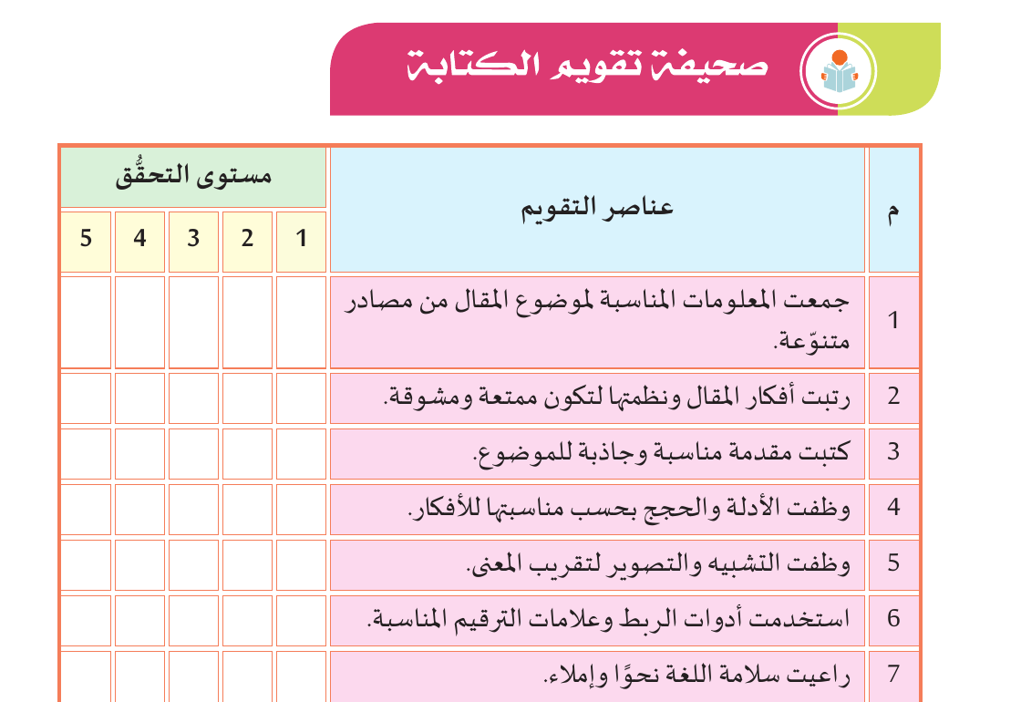
صحيفة تقويم الكتابة — التقويم الذاتي (ص103)

Slide 6
كيف تفعّل الصحيفة؟
خطوات التقويم الذاتي:
اقرأ كل عنصر من عناصر التقويم السبعة، وقارنه بمقالك
ضع علامة (✓) عند مستوى التحقق الذي تراه مناسبًا (1-5)
مستوى 4-5: عنصر متقَن — واصل ... ومستوى 3 فأقل: أعد صياغته قبل التحرير النهائي

Slide 7
أخطاء شائعة وصوابها
انتبه وأنت تنقّح:
الخطأ: مقدمة طويلة مسهبة ... الصواب: فقرة أو فقرتان تتضمنان الخطوط العريضة فقط (ص101)
الخطأ: أسباب متراكمة بلا روابط ... الصواب: وظِّف أدوات الربط (لأنّ، لذلك، أولًا، ثانيًا...)
الخطأ: أفكار بلا أمثلة ... الصواب: ادعم كل سبب بمثال من الواقع الوطني أو القومي

Slide 8
نتبادل وننصح — ٨ دقائق
بطاقة ملاحظات لزميلي:
تبادل المسودات مع زميلك، واقرأ مسودته قراءة متأنية
اكتب في البطاقة: أجمل ما في المقال (مقدمته؟ أمثلته؟ أسلوبه؟)
واكتب نصيحة واحدة: ما الذي لو حسّنه لصار المقال أتمّ؟
أعِد المسودة والبطاقة لصاحبها، ودوِّن ما ينفعك من الملاحظات (ص102)

Slide 9
النسخة النهائية — ١٥ دقيقة
حرّر مقالك بأجمل خطّك:
انقّح وهذّب مستفيدًا من ملاحظات معلمك وزملائك (ص102)
أعد صياغة ما كان دون المستوى في صحيفة التقويم
تأكد من سلامة الإملاء والنحو وعلامات الترقيم
سلِّم نسختك النهائية لمعلمك — فمقالك يستحق أن يُقرأ

Slide 10
غلق الهدف
الهدف: أن أسلِّم مقالي التفسيري في نسخته النهائية المنقّحة
تحقّق من تحقّق الهدف:
احتفال الكتّاب: نختار أجمل المقالات لعرضها في لوحة الصف ومشاركتها مع أولياء الأمور — أحسنتم يا كتّاب المستقبل!
ينفّذ الطلاب النشاط فرديًّا أو ثنائيًّا، ثم يُناقش جماعيًّا

Slide 11
الختام: لعبة الدرس على منصة كنوز
🎮 العب لعبة هذا الدرس الآن
امسح الرابط أو افتحه من منصة الصف — أسئلة خُصّت لهذا الدرس
https://uw3vlhc2of5wm.kimi.pro/banks/g12-tafsiri-3
انسخ الرابط في متصفح جهازك اللوحي مباشرة
🎓 للمراجعة في المنزل: تدرّب فرديًا
من صفحة اللعبة اضغط «تدرّب فرديًا» — العب وحدك بلا معلم، وتعرّف مستواك بعد كل تدريب
🏆 أنهِ اللعبة وستعرف المستوى الذي وصلت إليه في هذا الدرس

